Slide 1
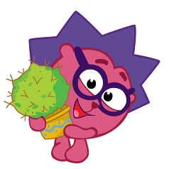
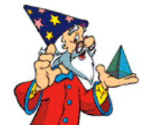
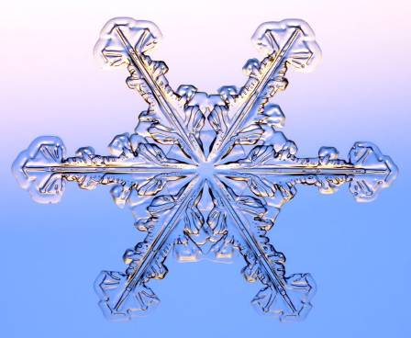
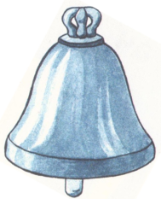
Дифференциация Ж - З
Учитель –логопед
Иванова О.Ф.
2020 г.

Slide 2
Ж З

Slide 3
ЧЕМ ПОХОЖИ? ЧЕМ ОТЛИЧАЮТСЯ?

Slide 4
.
.

Slide 5
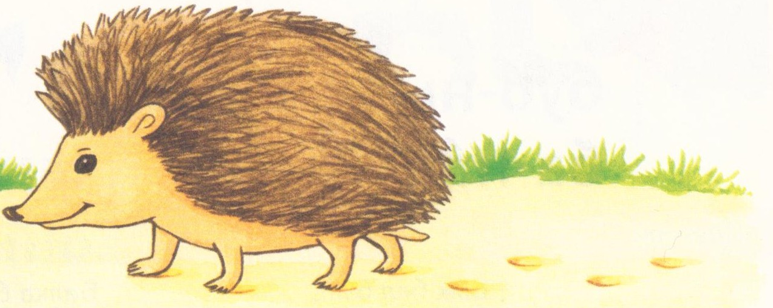
ЖА – ЗА – ЖА – есть иголки у ежа. ЖИ - ЗЫ – ЖИ – ежинные следы
.

Slide 6
.
У

Slide 7
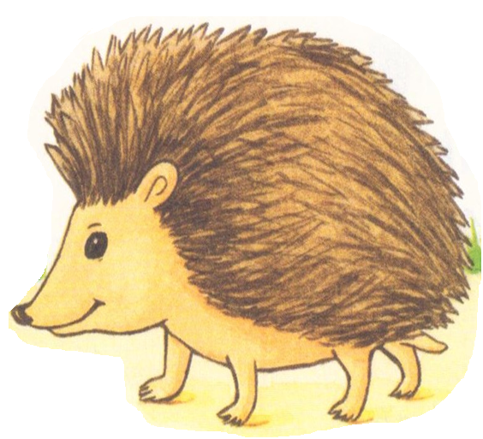
ЖУ – ЗУ – ЖУ – молоко дадим ежу

Slide 8
.
.

Slide 9
ЖИ - ЗЫ – ЖИ– где живут ежи?

Slide 10
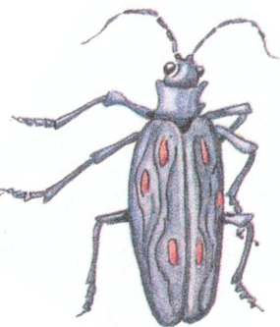
«ЧЕТВЁРТЫЙ ЛИШНИЙ»
.

Slide 11
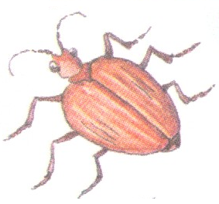
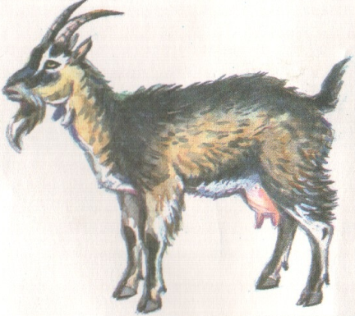
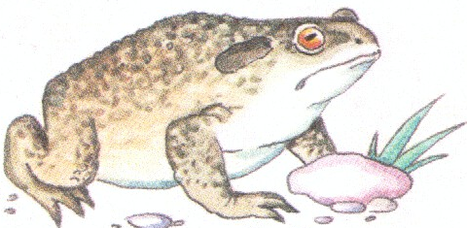
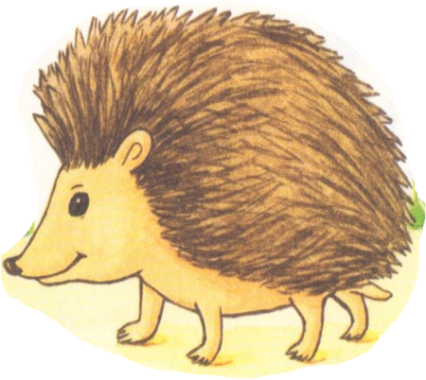
«Посчитай-ка» сколько слогов в слове
коза, зонт, замок, жук, ёжик, жаба,

Slide 12
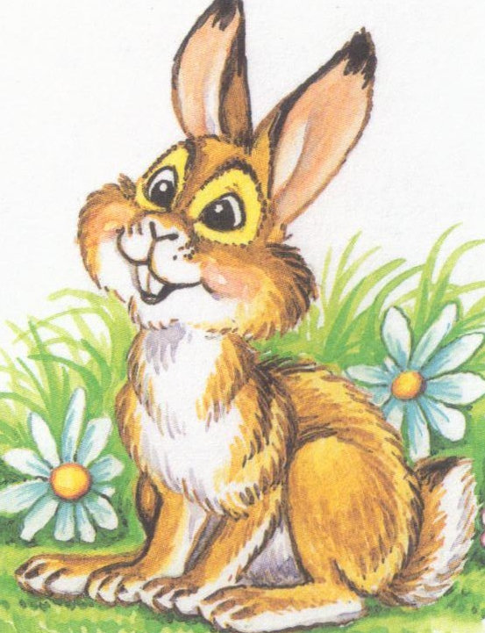
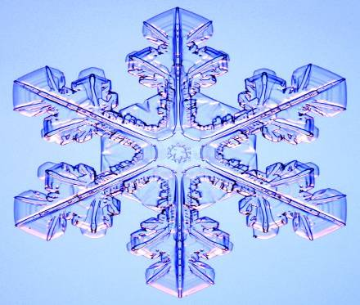
Слева, справа, между
.

Slide 13
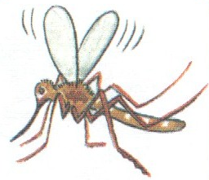
«Повтори и запомни загадку»
Самого не видно, а песню слышно.
- В темноте летает кто-то, издавая громкий звук. Кто там спорит с самолётом? Ну, конечно, майский…

Slide 14
Помогали нам звонкие согласные З Ж

